Slide 1

第七章 无穷级数
第一节 常数项级数的概念和性质
一. 无穷级数的概念
二. 级数收敛的必要条件
三. 无穷级数的基本性质

Slide 2
本节教学要求：
第一节 常数项级数的概念和性质
正确理解无穷级数收敛、发散以及收敛级数的和的概念。
掌握无穷级数收敛的必要条件和基本性质。
掌握等比级数和调和级数的敛散性。

Slide 3
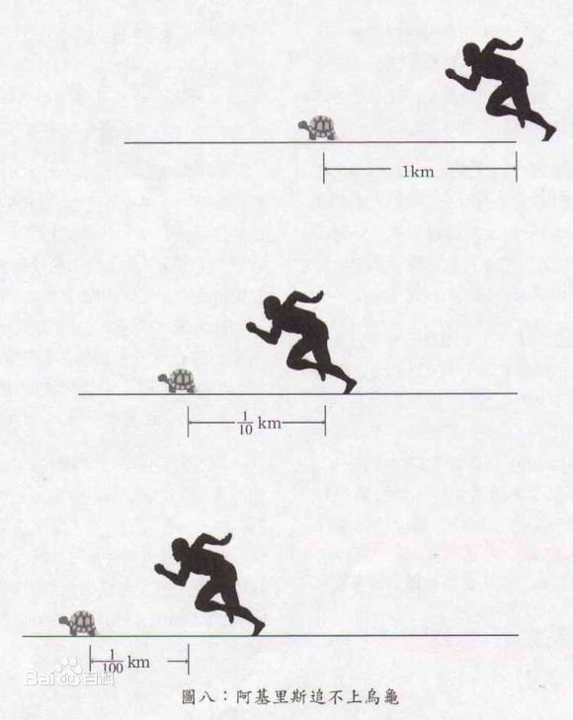
问题引入：芝诺悖论
阿基里斯“永远”追不上乌龟

Slide 4
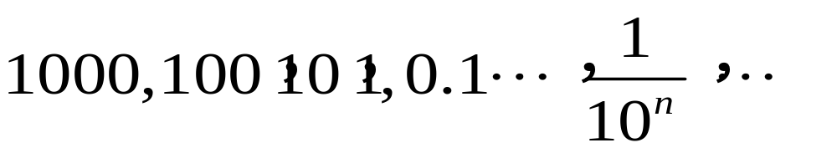
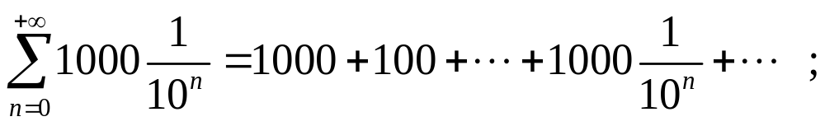
假设阿基里斯在乌龟后面1000m处与乌龟赛跑，
并假设阿基里斯的速度为v₁=1m/s,乌龟v₂=0.1m/s，
阿基里斯在追乌龟的各段路程所用的时间分别为
s
阿基里斯“永远”追不上乌龟的“永远”为
t
由物理知识知道这个“永远”的时间为10000/9s.
（由t=1000+0.1t解得）

Slide 5
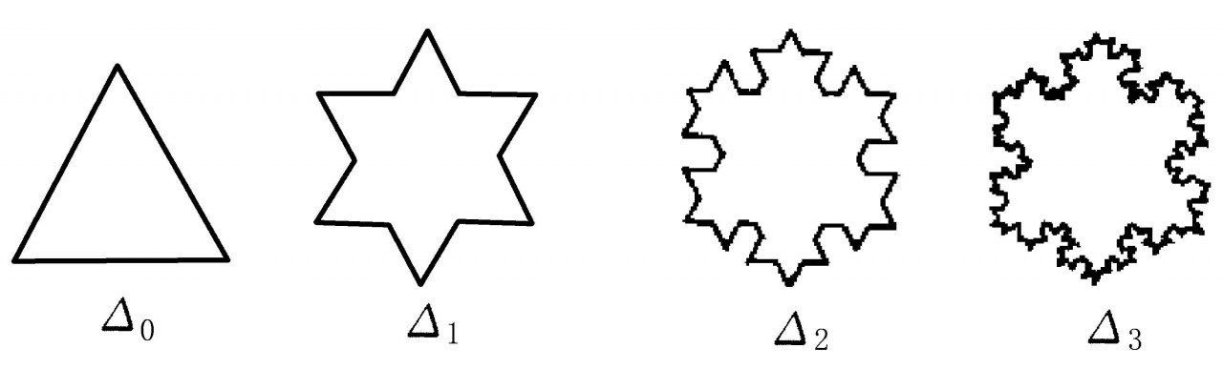
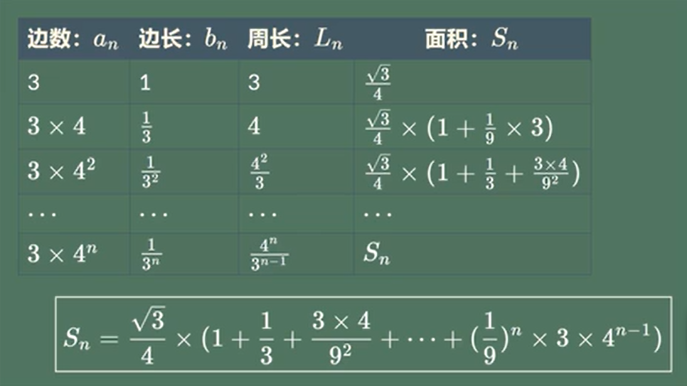
问题引入：科赫雪花的周长与面积

Slide 6
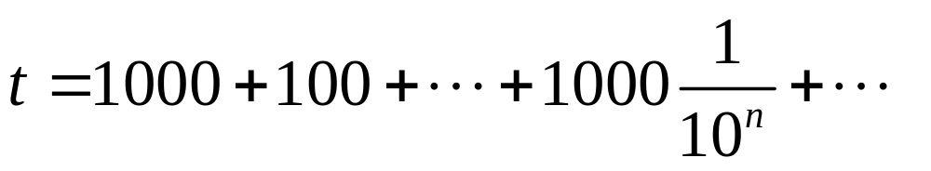
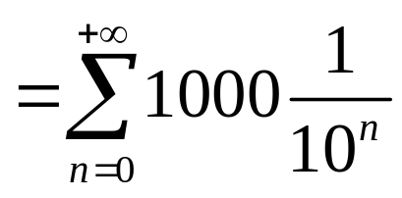
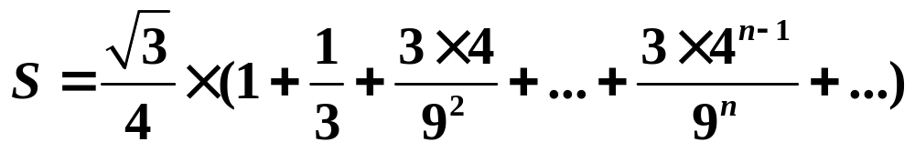
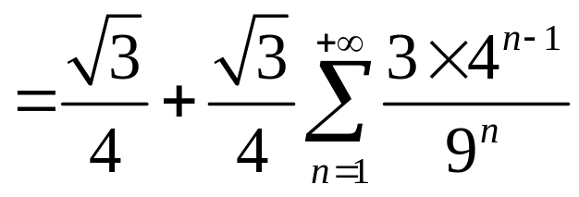
无穷级数
无穷级数收敛求和
以及函数展开为级数

Slide 7
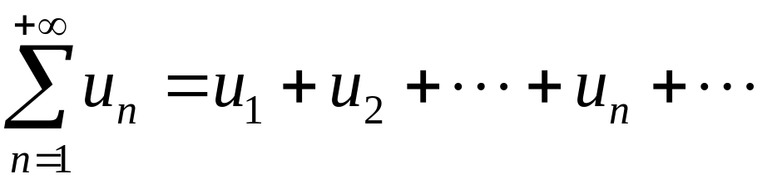
一.无穷级数的概念
1.无穷级数的定义
设有数列 {u_{n}}: u₁ , u₂ , …, u_{n} , …
则称表达式
为一个无穷级数, 简称为级数.
称 u_{n} 为级数的一般项或通项.

Slide 8
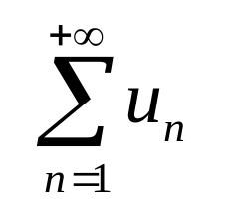
若级数 的每一项 u_{n} 均为常数，则称该级数为常数项级数。
若级数的每一项均为同一个变量的
函数： u_{n} =u_{n}(x)，则称级数 为
函数项级数。

Slide 9
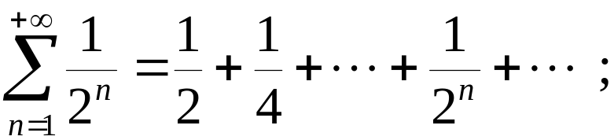
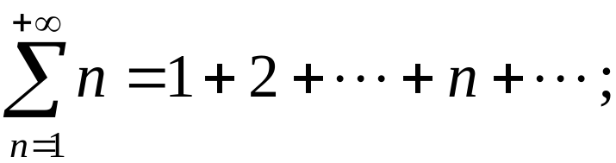
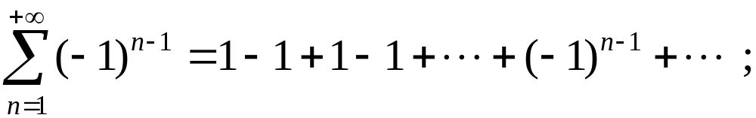
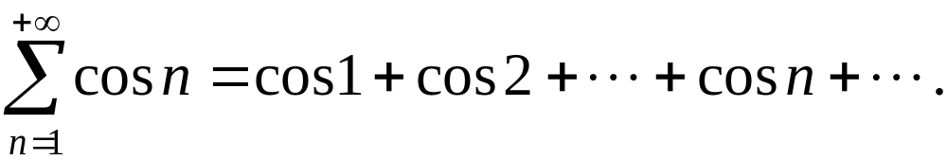
下列各式均为常数项级数
例1

Slide 10
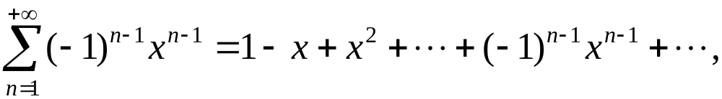

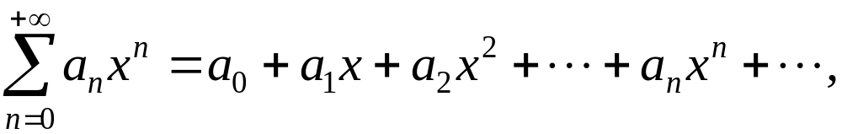

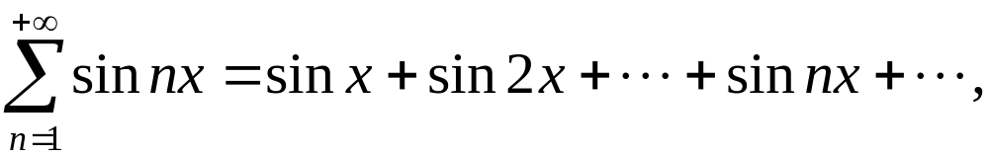
例2
下列各式均为函数项级数

Slide 11
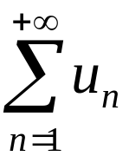
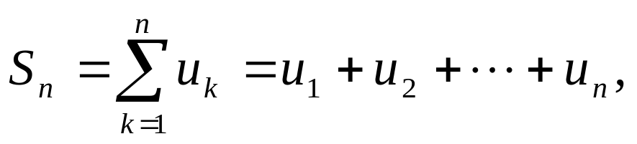
2. 级数的敛散性定义
无穷级数
的前 n 项之和：
称为级数的部分和.{S_{n}}称为部分和数列.

Slide 12
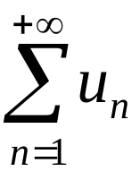
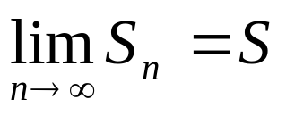
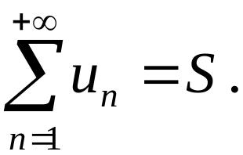
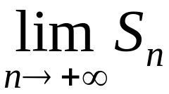
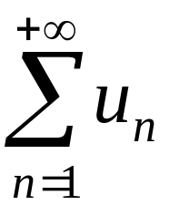
若
存在, 则称级数
收敛.
S 称为级数的和：
若
不存在 ( 包括为∞ ) ,
则称级数
发散.

Slide 13
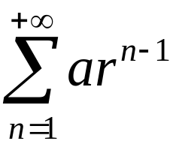
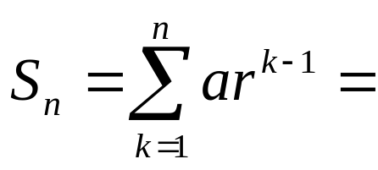
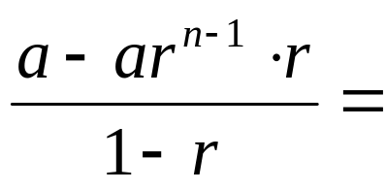
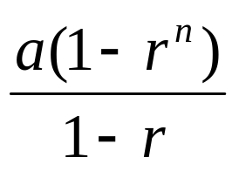
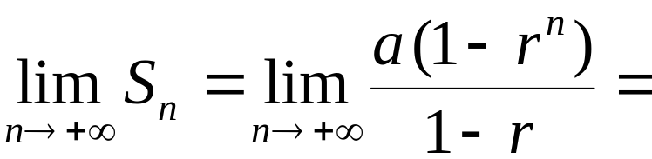
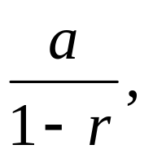
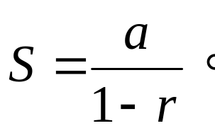
例3
讨论等比级数
的敛散性.
解
等比级数的部分和为：
当公比 | r | < 1 时,
此时等比级数收敛, 其和为：

Slide 14
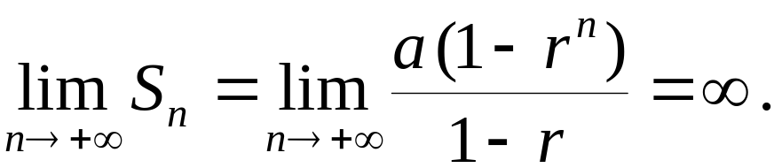
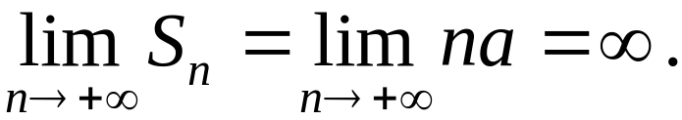
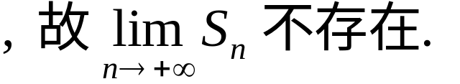
当公比 | r | > 1 时,
当公比 r =1时,
a, n为奇数
当公比 r = −1时,
S_{n}=
0, n为偶数
综上所述,
当公比 | r | < 1 时, 等比级数收敛；
当公比 | r | ≥ 1 时, 等比级数发散.

Slide 15
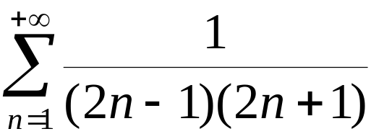
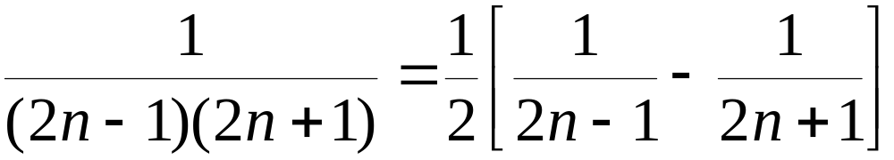
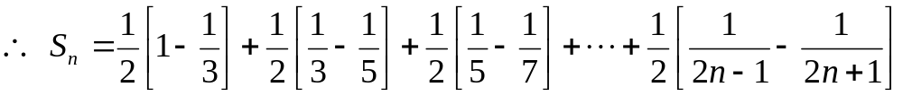
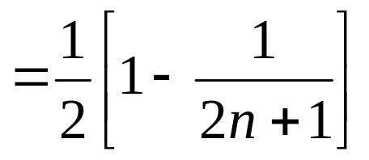
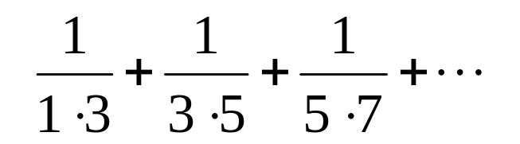
例4
讨论级数
的敛散性.
解


Slide 16
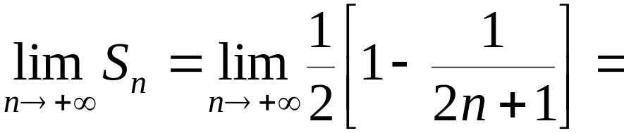

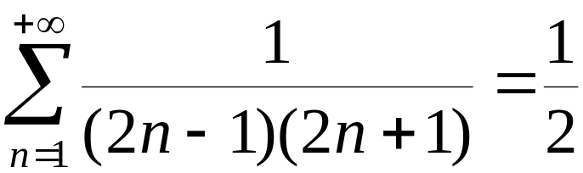
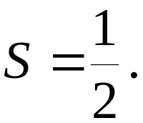
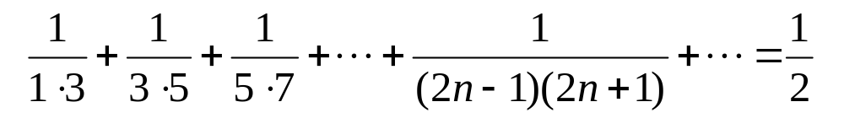
而
故
即该级数收敛, 其和为

Slide 17

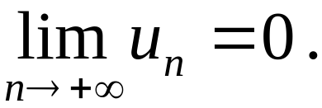
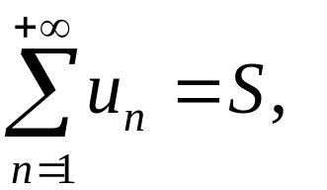
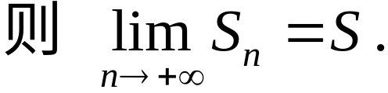
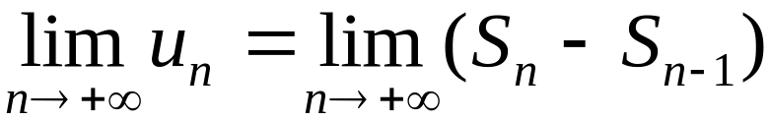
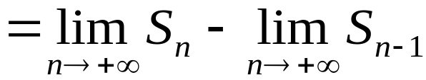

二. 级数收敛的必要条件
证否
定理
若级数
收敛, 则必有
证
设

Slide 18

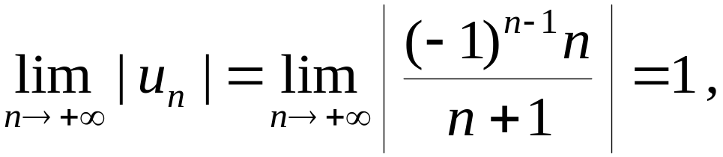

例5
解
由于
故该级数发散.

Slide 19
定理
若级数
收敛, 则必有
反之，成立吗？

Slide 20








证明调和级数发散:
例6
证
调和级数的部分和有：

Slide 21







Slide 22



由数学归纳法, 得
k = 0, 1, 2, ☹
而
故
不存在, 即调和级数发散.

Slide 23




三.无穷级数的基本性质
1. 性质 1
若 c ≠ 0 为常数, 则
与
有相同的敛散性, 且

Slide 24






三.无穷级数的基本性质
证
的部分和为
的部分和为
故
即
与
同时收敛或同时发散,
且有

Slide 25




三.无穷级数的基本性质
2. 性质 2

Slide 26








三.无穷级数的基本性质
证
的部分和为：
故
即 级数
收敛, 且

Slide 27



三.无穷级数的基本性质
例7
因为等比级数
所以级数

Slide 28

一个收敛级数与一个发散级数的和是收敛的还是发散的？
是发散的
问 题

Slide 29

两个发散的级数之和是收敛的还是发散的？
不一定
问 题

Slide 30
三.无穷级数的基本性质
3. 性质 3
在一个级数的前面加上或者去掉
有限项后, 所得到的新的级数与原级
数的敛散性相同.
但对收敛级数来说, 它的和将改变.

Slide 31






三.无穷级数的基本性质
证
设级数
的部分和为 S_{n} ,
去掉级数的前
面 m 项后得到的级数
的部分和为

Slide 32


三.无穷级数的基本性质
由于 S_{m} 当 m 固定时为一常数,
所以
故 级数
与级数
有相同的敛散性.

Slide 33
三.无穷级数的基本性质
4. 性质 4
对收敛的级数加括号后所得到的新
级数仍然收敛, 且其和不变.
在级数运算中, 不能随意加上或去掉括
号, 因为这样做可能改变级数的敛散性.

Slide 34
收敛的级数去掉括号后所成的级数仍收敛吗？
不一定
问 题

Slide 35
发散的级数加括号后所成的级数是否仍发散？
不一定
问 题

Slide 36
如果加括号后的级数仍发散, 原级数是否也发散？
原级数也发散
问 题
加括号可引起收敛,
去括号可引起发散.

Slide 37
总 结
1.级数收敛，发散的定义：部分和的极限
2.级数收敛的必要条件：通项趋于0
3.级数的基本性质：数乘，加减，增删，括号
4.掌握等比级数，调和级数的敛散性

